Slide 2
Kai Grieg
fn.no

Slide 4
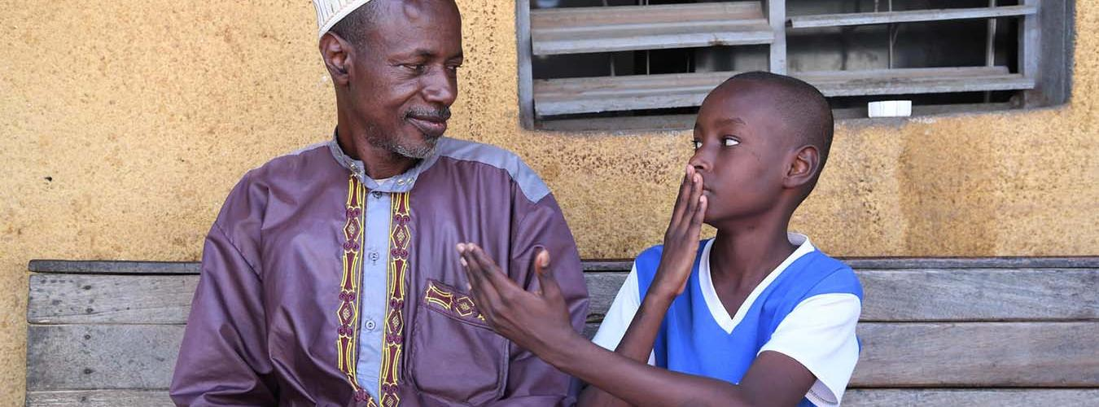
PHOTO:UNICEF/Frank Dejongh
Notes:
Modibo Sall, 10, teaches sign language to his father Amadou, 52-year-old. Modibo was born deaf. He lives in the village of Bouaké, in the center of Côte d'Ivoire.
PHOTO:UNICEF/Frank Dejongh

Slide 5
Building back better: towards an inclusive, accessible and sustainable post COVID-19 world by, for and with persons with disabilities

Slide 6
Bygge bedre enn det var: Frem til en inkluderende, tilgjengelig og bærekraftig etter-corona-verden av, for og med personer med funksjonshemming

Slide 7
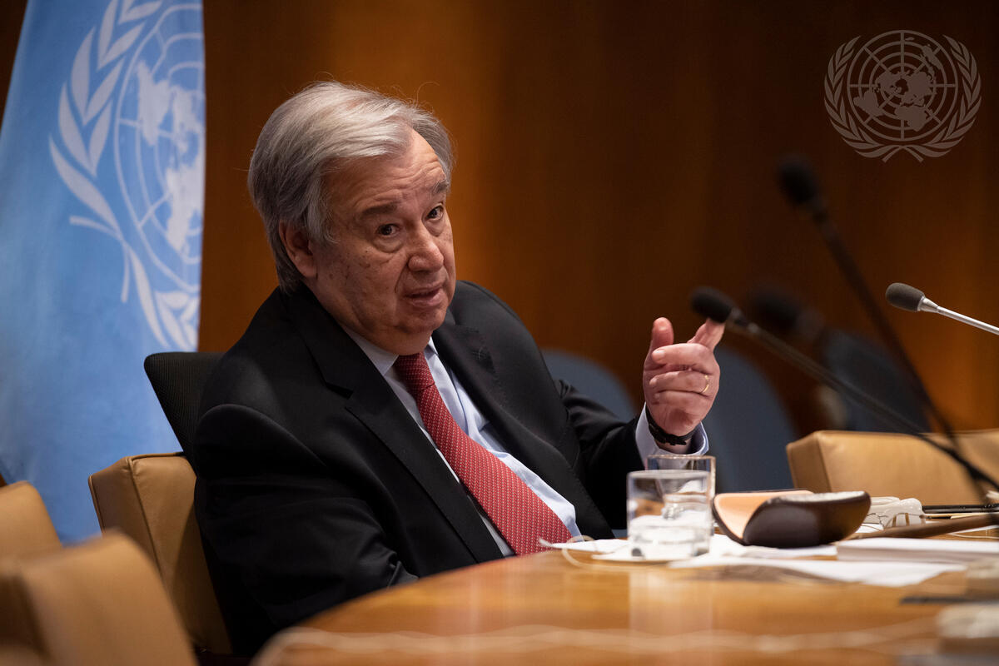
UN Photo/Evan Schneider
Notes:
As the world recovers from the pandemic, we must ensure that the aspirations and rights of persons with disabilities are included and accounted for in a -inclusive, accessible and sustainable post COVID-19 world. This vision will only be achieved through active consultation with persons with disabilities and their representative organizations.
António Guterres UN Photo/Evan Schneider

Slide 8
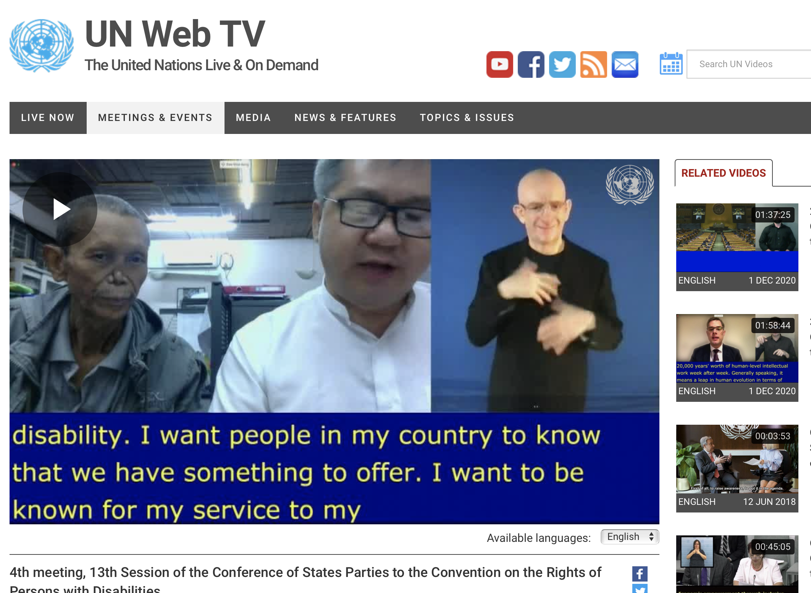

Slide 9
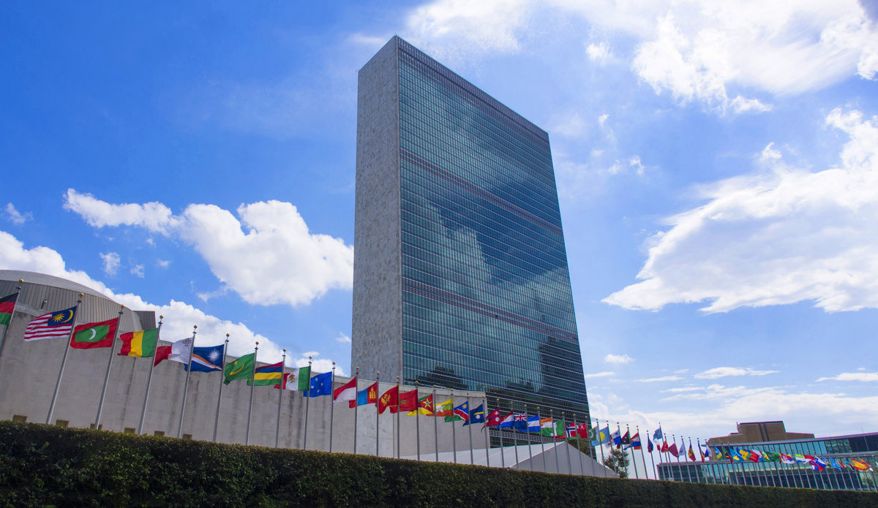
Notes:
Hvordan FN fungerer. Møteplass. Bli enige. Sette en standard. Lære av hverandre

Slide 10
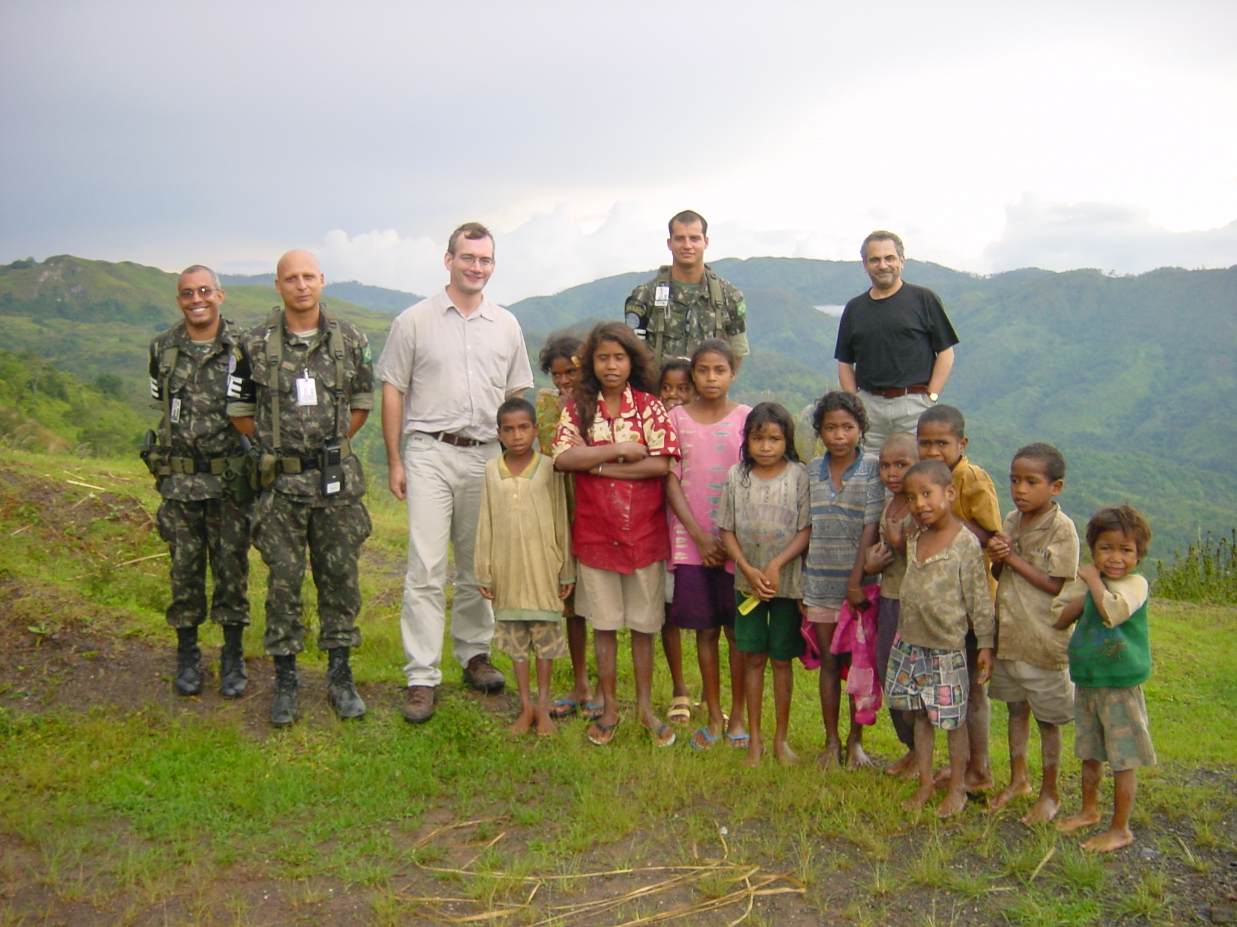

Slide 11
KONVENSJONEN OM RETTIGHETER TIL MENNESKER MED NEDSATT FUNKSJONSEVNE

Slide 12
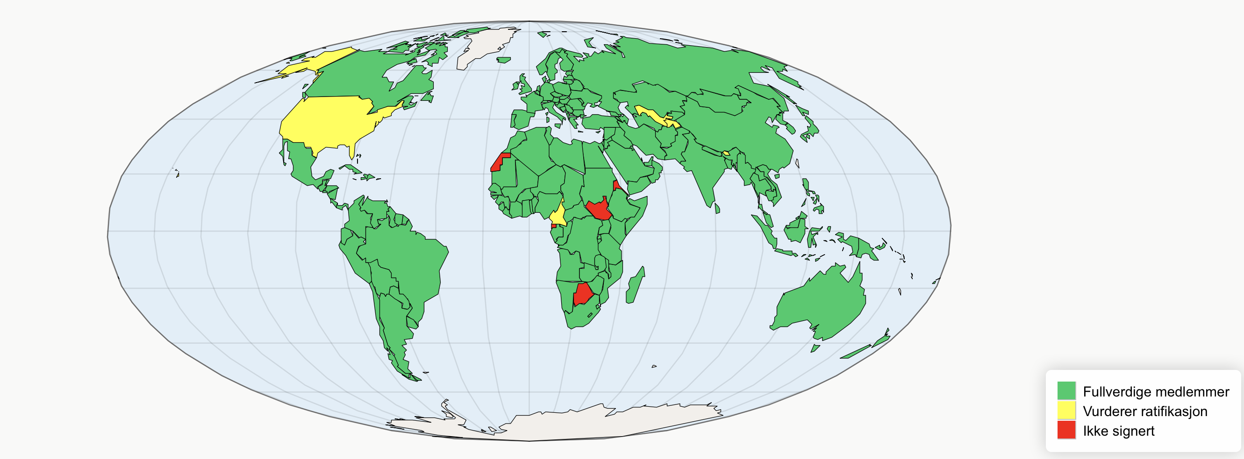

Slide 13
ARBEID

Slide 14
1 FUNKSJONSHEMMET ANSATT
PER 10 ANSATTE
spreadshirt.no
Notes:
LOGO FRA SPREADSHIRT.NO

Slide 15
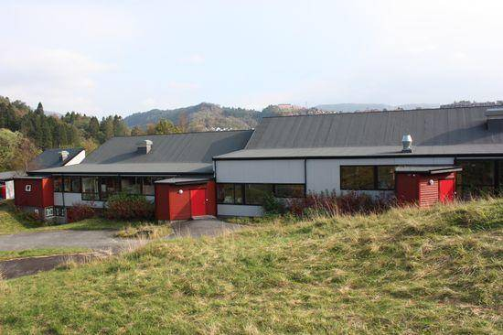
SKOLE
Notes:
Foto: Fanaposten

Slide 16
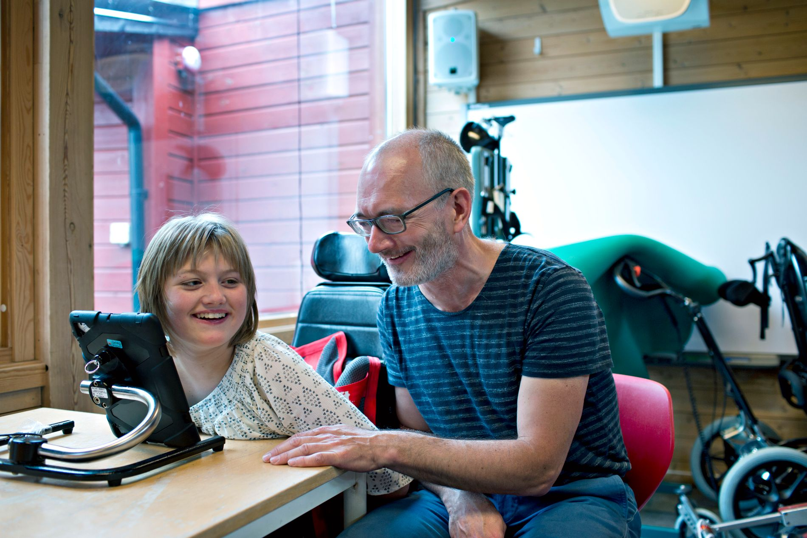
Foto: bt.no: Odd Nerbø
Notes:
Foto: bt.no: Odd Nerbø

Slide 17
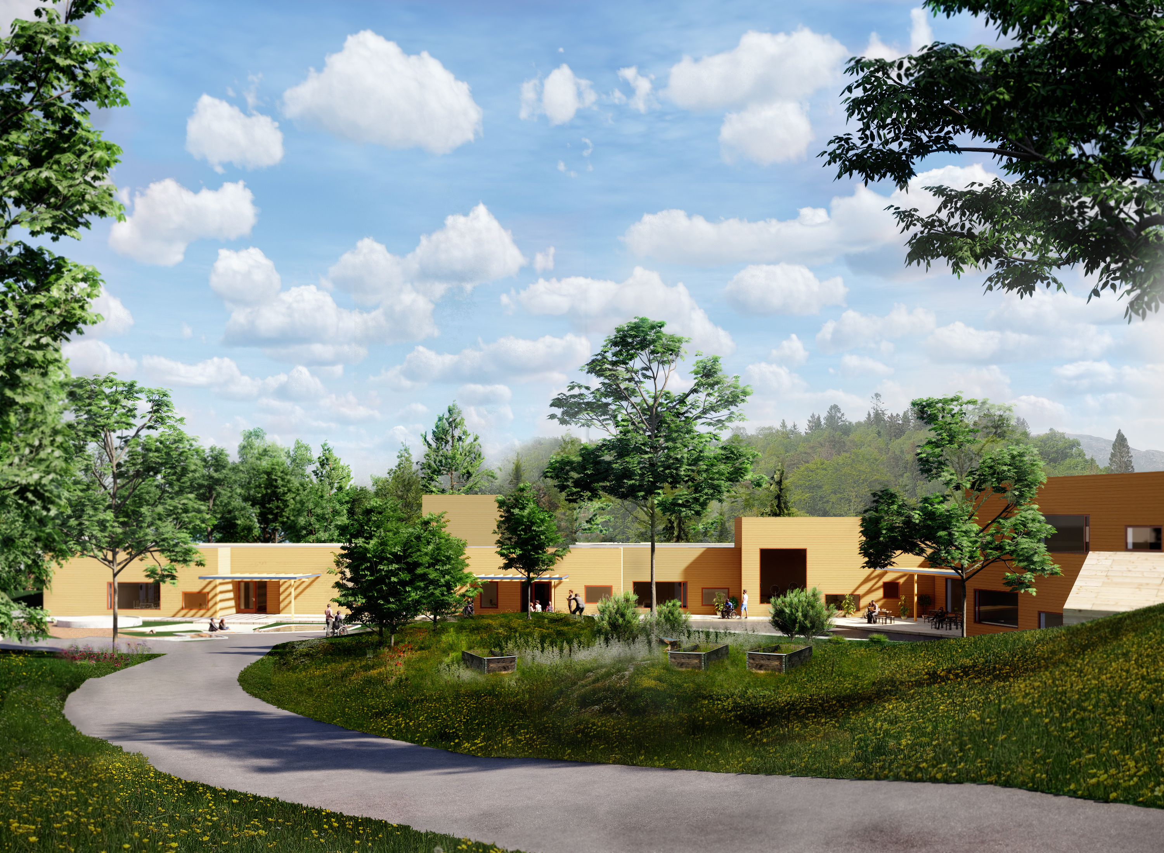
Notes:
Veidekke

Slide 18
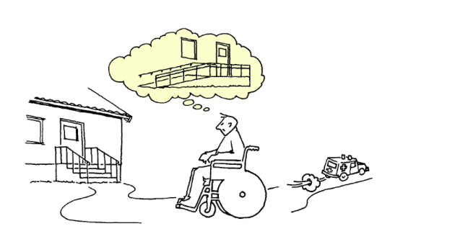
BOLIG

Slide 20
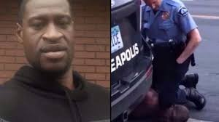

Slide 21
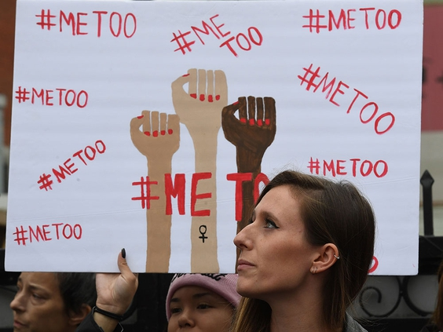
Foto: Donna Rotunno
Notes:
Foto: Donna Rotunno

Slide 22
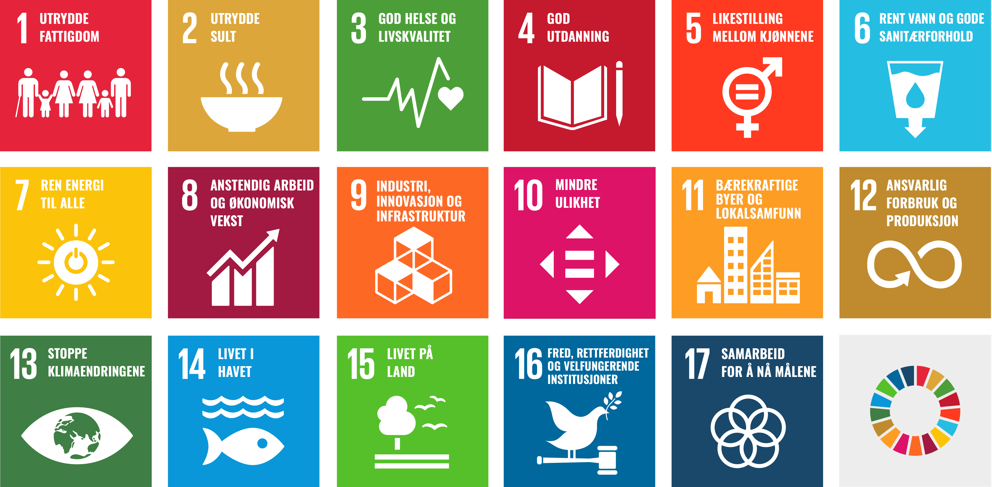

Slide 23
Funksjonshemmede nevnt i Bærekraftsmålene
Sosialt sikkerhetsnett 1.3
Utdanning 4.5
Skolebygg og hjelpemidler 4.a
Arbeid for alle og timelønn 8.5
Økonomiske og politiske forskjeller, lønn 10.2
Tilgang til kollektivtransport 11.2
Tilgang til grøntområder 11.7
Fysisk eller seksuell trakassering 11.7
Hvor mange politkere er funksjonshemmede? 16.7
Statistikk 17.18

Slide 24
STATENS ANSVAR

